Slide 1
V151 央行操作室 & 买方机构优化 & 债券活跃度 & MKTX 启动会
2021/1/28

Slide 2
一、背景&范围
央行操作室：为降低央行内部流程和内部系统改造成本，满足央行对境外机构交易的事前审批需求。本项目为央行现券委托指令的内部审批提供API支持，实现现券直接交易的事前控制功能，实现现券场务应急分仓功能。
买方机构优化：框定投资经理的最大权限集合，对行情面板等权限节点进行调整。新增混合市场行情布局。
债券活跃度：增加客户端债券活跃度相关功能，支持快捷登录互联网数据信息服务系统。
MKTX：SMRS、接口前置、客户端及场务端支持MKTX。

Slide 3
二、业务交底-央行操作室
ComStar
SMRS
共享服务
内部审批
接收审批消息，反馈审批结果
修改列表内机构成交确认消息的分账信息
转发交易意向至机构内部审批并接收反馈消息
场务新增央行送审机构维护
场务新增现券应急分仓
通用
ComStar内部审批
组件
嵌入新本币客户端，展示指令委托、直接交易审批信息
场务权限新增央行送审机构维护
客户端-提供API供comstar嵌入组件调用

Slide 4
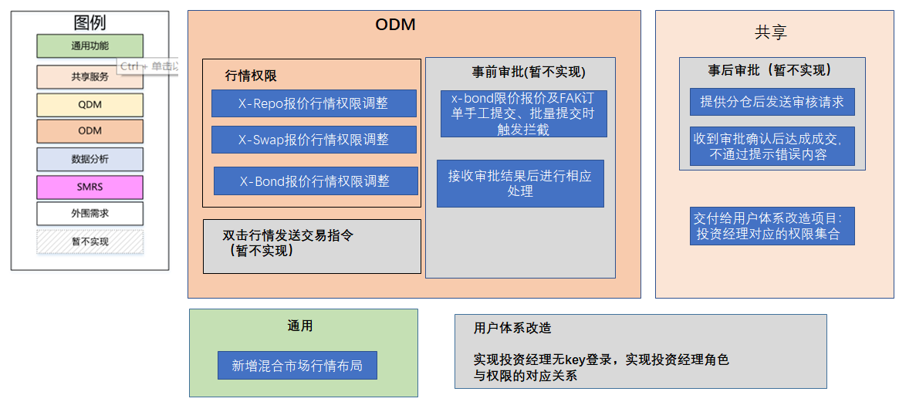
二、业务交底-买方机构优化

Slide 5
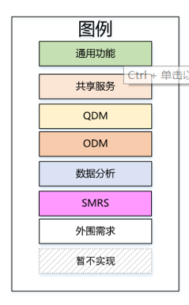
二、业务交底-债券活跃度
通用
单券展示活跃度，可快捷打开债券活跃度页面
场务端查询债券活跃度
客户端展示债券活跃度，活跃度筛选和查询，权重因子配置
客户端快捷登录互联网数据信息服务系统

Slide 6
二、业务交底-MKTX
SMRS
共享服务
支持MKTX
接口前置支持MKTX
场务端现券成交查询支持MKTX
通用
客户端费用查询支持MKTX
场务端费用查询支持MKTX

Slide 7
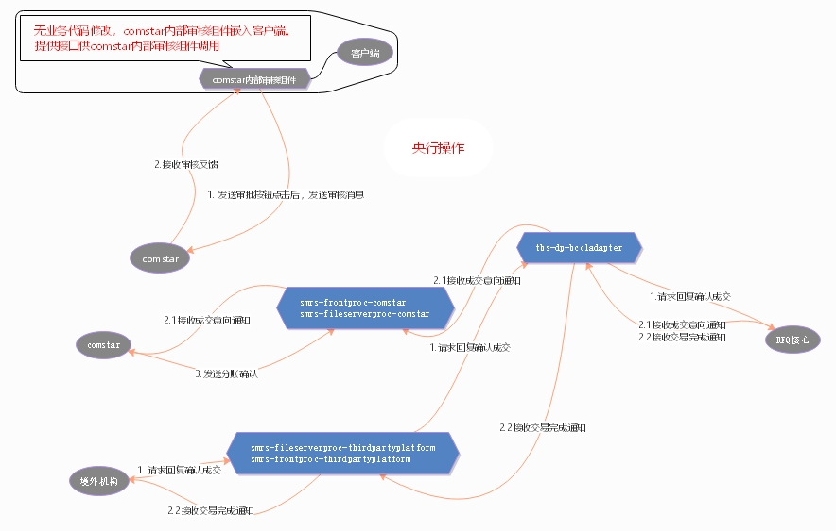
三、技术交底-央行

Slide 8
三、技术交底-债券活跃度
主题 | 技术交底
【接口】通过接口获取每日的债券活跃度信息 | ssc-dp-bond ssc-ur-bondssc
【客户端-单券】在单券中展示该债券活跃度 | 组件：single-bond
【客户端-单券】单券的活跃度旁边提供快捷键打开债券活跃度页面 | 组件：single-bond
【场务-信息查询】债券当前活跃度查询 | ssc-dp-bond ssc-ur-bondssc
【客户端-快捷登录】互联网数据信息服务系统 | 组件：right-side-widget
【客户端-债券活跃度】展示债券活跃度 | 新增组件
【客户端-债券活跃度】债券活跃度筛选和查询 | ssc-dp-bond ssc-ur-bondssc
【客户端-债券活跃度】权重因子配置 | 待需求确认

Slide 9
三、技术交底-MKTX
主题 | 技术改动内容
SMRS数据库增加MKTX机构信息
SMRS配置文件新增MKTX映射关系
SMRS修改代码支持MKTX转换
接口前置下行推送消息的时候根据渠道字段判断要不要推送给回复方（主要是用于屏蔽交易接口的消息），需要新增枚举值MKTX判断
客户端-费用查询 需要新增MKTX筛选标签 | ssc-dp-dealqry/ssc-ur-deal-换到ssc-dp-dealreport进程 涉及四个接口：费用查询、费用查询导出、费用查询成交编号模糊搜索、费用查询统计数据
场务-费用查询 需要新增第三方接口MKTX枚举值 | tbs-dp-msc/ssc-ur-deal
场务-现券成交查询 需要新增渠道MKTX | ssc-dp-dealreport/ssc-ur-deal（如入库不支持枚举值映射需要调整入库逻辑）

Slide 10
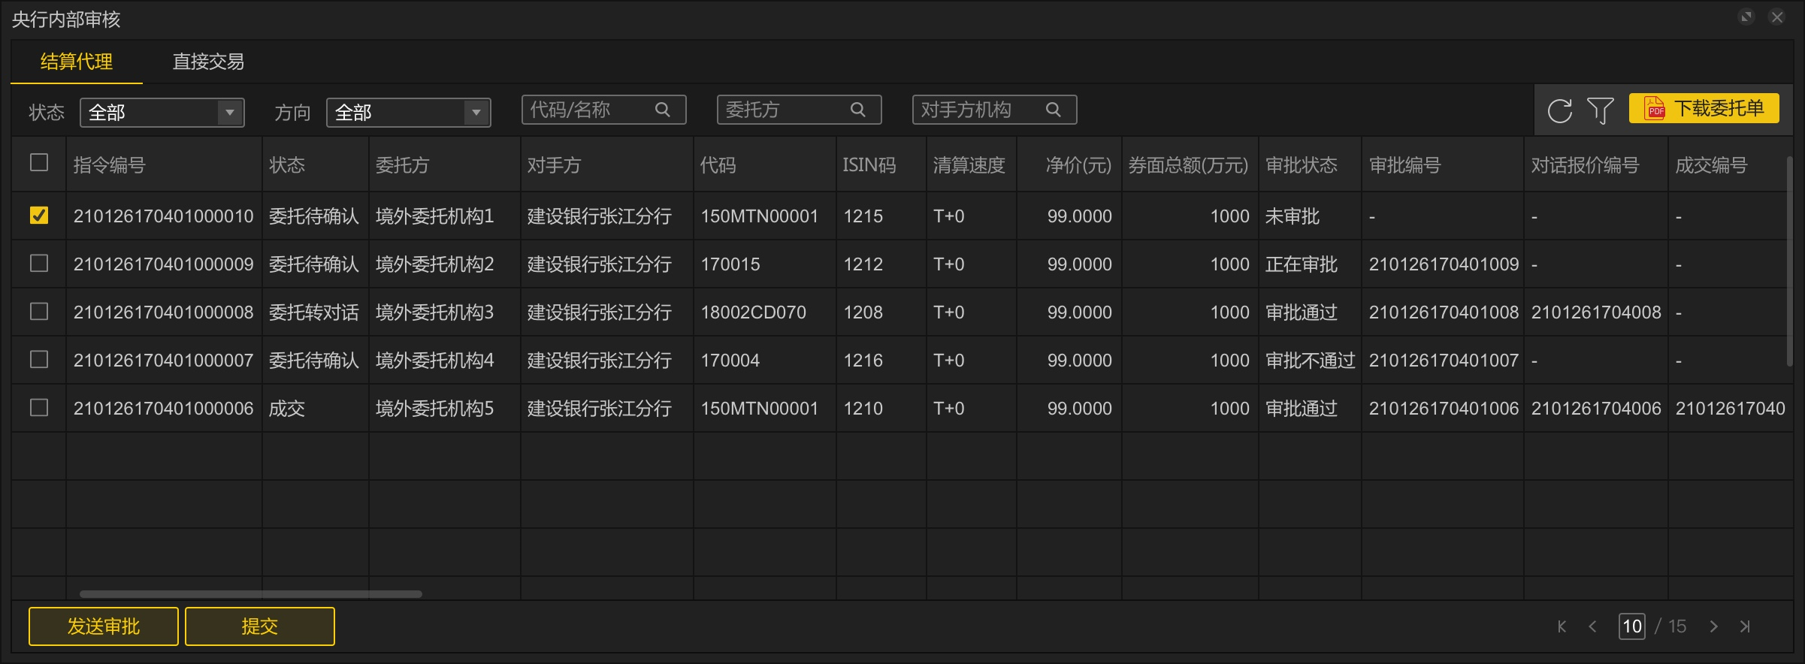
央行内部审核Demo

Slide 11
央行直接交易事前控制
境外机构TW/BBG
SMRS
CFETS服务器
做市商客户端
comstar
A 新增请求报价
B请求报价消息
C请求报价消息推送
D请求回复
E请求回复消息
F请求回复反馈消息
G选择一个请求回复确认成交
H请求回复成交消息
I 发送成交意向通知
J 接收交易完成通知
I 发送成交意向通知
（smrs将分账信息 0普通请求 改为 2post-alloc ）
审核
K 发送分仓确认
L 接收成交通知
（35=AJ，694=100）
失败
M 发送成交反馈

Slide 12
四、人员&计划
内容 | 分工
央行操作室 | 1前端+2成交行情+1smrs+1基础数据
买方机构优化 | 1前端+1权限（基础数据）
债券活跃度 | 2前端+1后台（成交/基础数据）
MKTX | 兼职
小项目负责人：商月、程刚
需求&测试：孙道伟、孙士惠、戚澎建
前端：杨柳（2.1号到岗） 、胡遂明、唐熙棱、姜财
基础数据：张东升
成交行情：李庆铎、张政尧
SMRS：王骥
核心：王涛（2.1号到岗）
1.28~2.3 需求编写&评审
完成需求编写及评审；与ComStar对接央行操作室相关接口，完成直接交易smrs相关开发，完成央行送审机构维护功能；完成行情权限调整；对接互联网数据信息服务系统快捷登录接口；前后端完成债券活跃度基本功能；完成MKTX开发及代码合并。
2.4~2.10（安排第1次验收）
MKTX测试；完成现券应急分仓功能；与ComStar完成接口联调；完成债券活跃度全部功能；
2.18~2.24 缺陷修复&第2次验收&结项准备
缺陷修复
风险：春节前4天至后3天，团队组员请假，角色不齐全
应对措施：争取第二周主流程无严重缺陷，第三周针对每位的请假情况安排局部验收
Notes:
配置管理：李科

